Slide 1

CHÀO MỪNG CÁC EM HỌC SINH ĐẾN VỚI TIẾT TOÁN
Bài 32
PHÉP TRỪ SỐ CÓ HAI CHỮ SỐ
CHO SỐ CÓ HAI CHỮ SỐ

Slide 2

LUYỆN TẬP (tr.62)

Slide 3
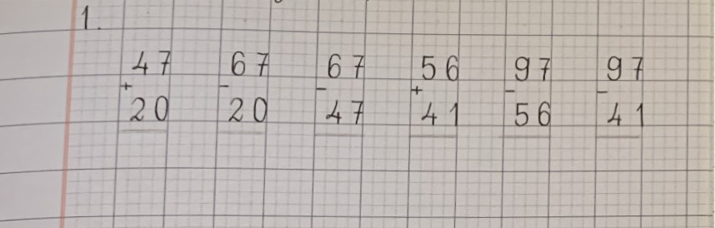
Bài 1: Đặt tính rồi tính.
47 + 20
67 – 20
67 – 47
a)
b)
56 + 41
97 – 56
97 – 41

Slide 4

1
Đặt tính rồi tính
a)
47 + 20
67 - 20
67 - 47
47
20
67
20
67
47
+
-
-
6
7
47
20

Slide 5
1
Đặt tính rồi tính
b)
56 + 41
97 - 56
97 - 41
56
41
97
56
97
41
+
-
-
97
41
56

Slide 6
1
Đặt tính rồi tính
b)
56 + 41
97 - 56
97 - 41
56
41
97
56
97
41
+
-
-
97
41
56
97 – 56 =41
56 + 41 = 97
97 – 41= 56

Slide 7
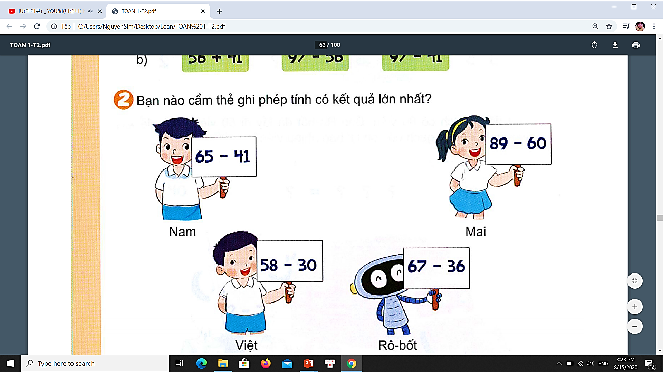

Bài 2: Bạn nào cầm thẻ ghi phép tính có kết quả lớn nhất?
89 - 60
65 - 41
= 29
= 24
Mai
Nam
58 - 30
67 - 36
= 28
= 31
Việt
Rô-bốt
Bạn Rô – bốt cầm thẻ ghi phép tính có kết quả lớn nhất

Slide 8
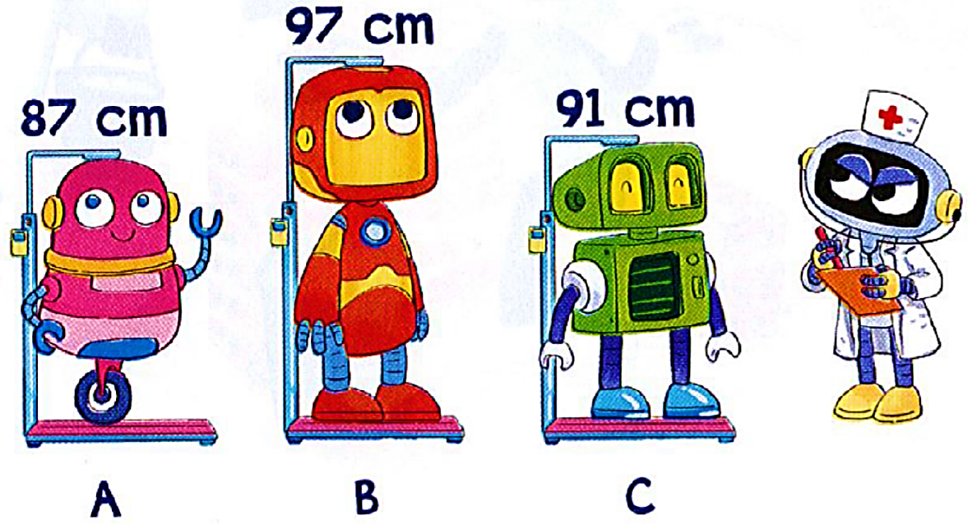
Bài 3: Đo chiều cao ba bạn rô-bốt được kết quả như hình vẽ. Hỏi bạn nào cao nhất? Bạn nào thấp nhất?
Bạn rô-bốt B cao nhất.
Bạn rô-bốt A thấp nhất.

Slide 9

Trß ch¬i
HÁI NẤM

Slide 10
Cách chơi
Dán các số: 6, 12, 34, 35, 50, 67 vào sáu mặt của con xúc xắc.
Chơi theo nhóm.
Khi đến lượt, người chơi gieo xúc xắc để nhận được một số ở mặt trên xúc xắc. Hái cây nấm ghi phép tính có kết quả bằng số nhận được.
Trò chơi kết thúc khi hái được 4 cây nấm.

Slide 11
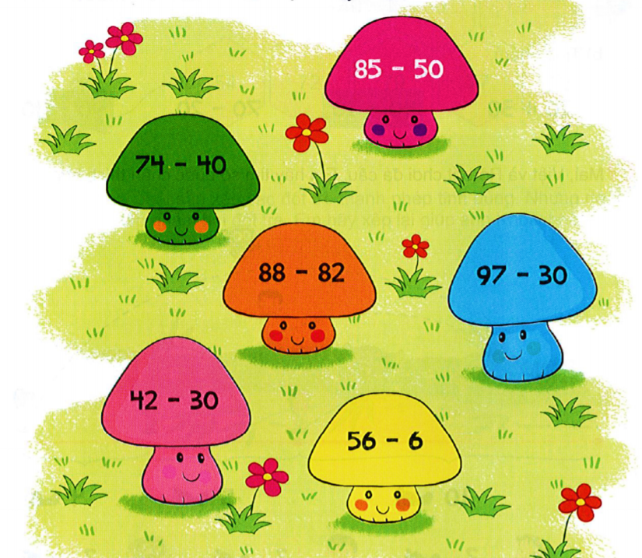
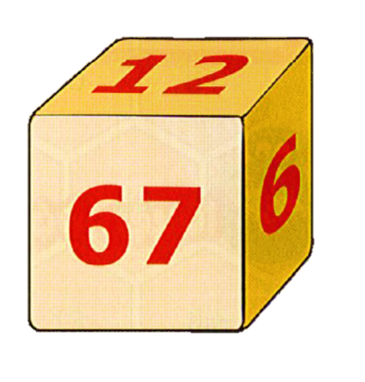

Slide 12
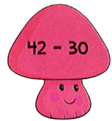
12

Slide 13

Chúc các con học sinh luôn chăm ngoan học tốt!

